Slide 1
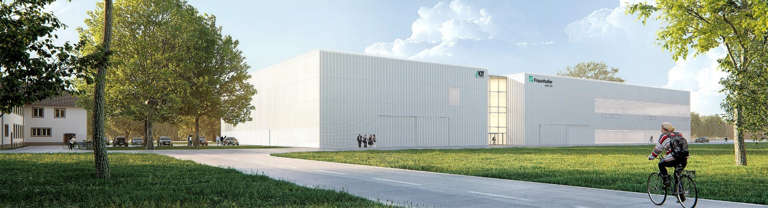



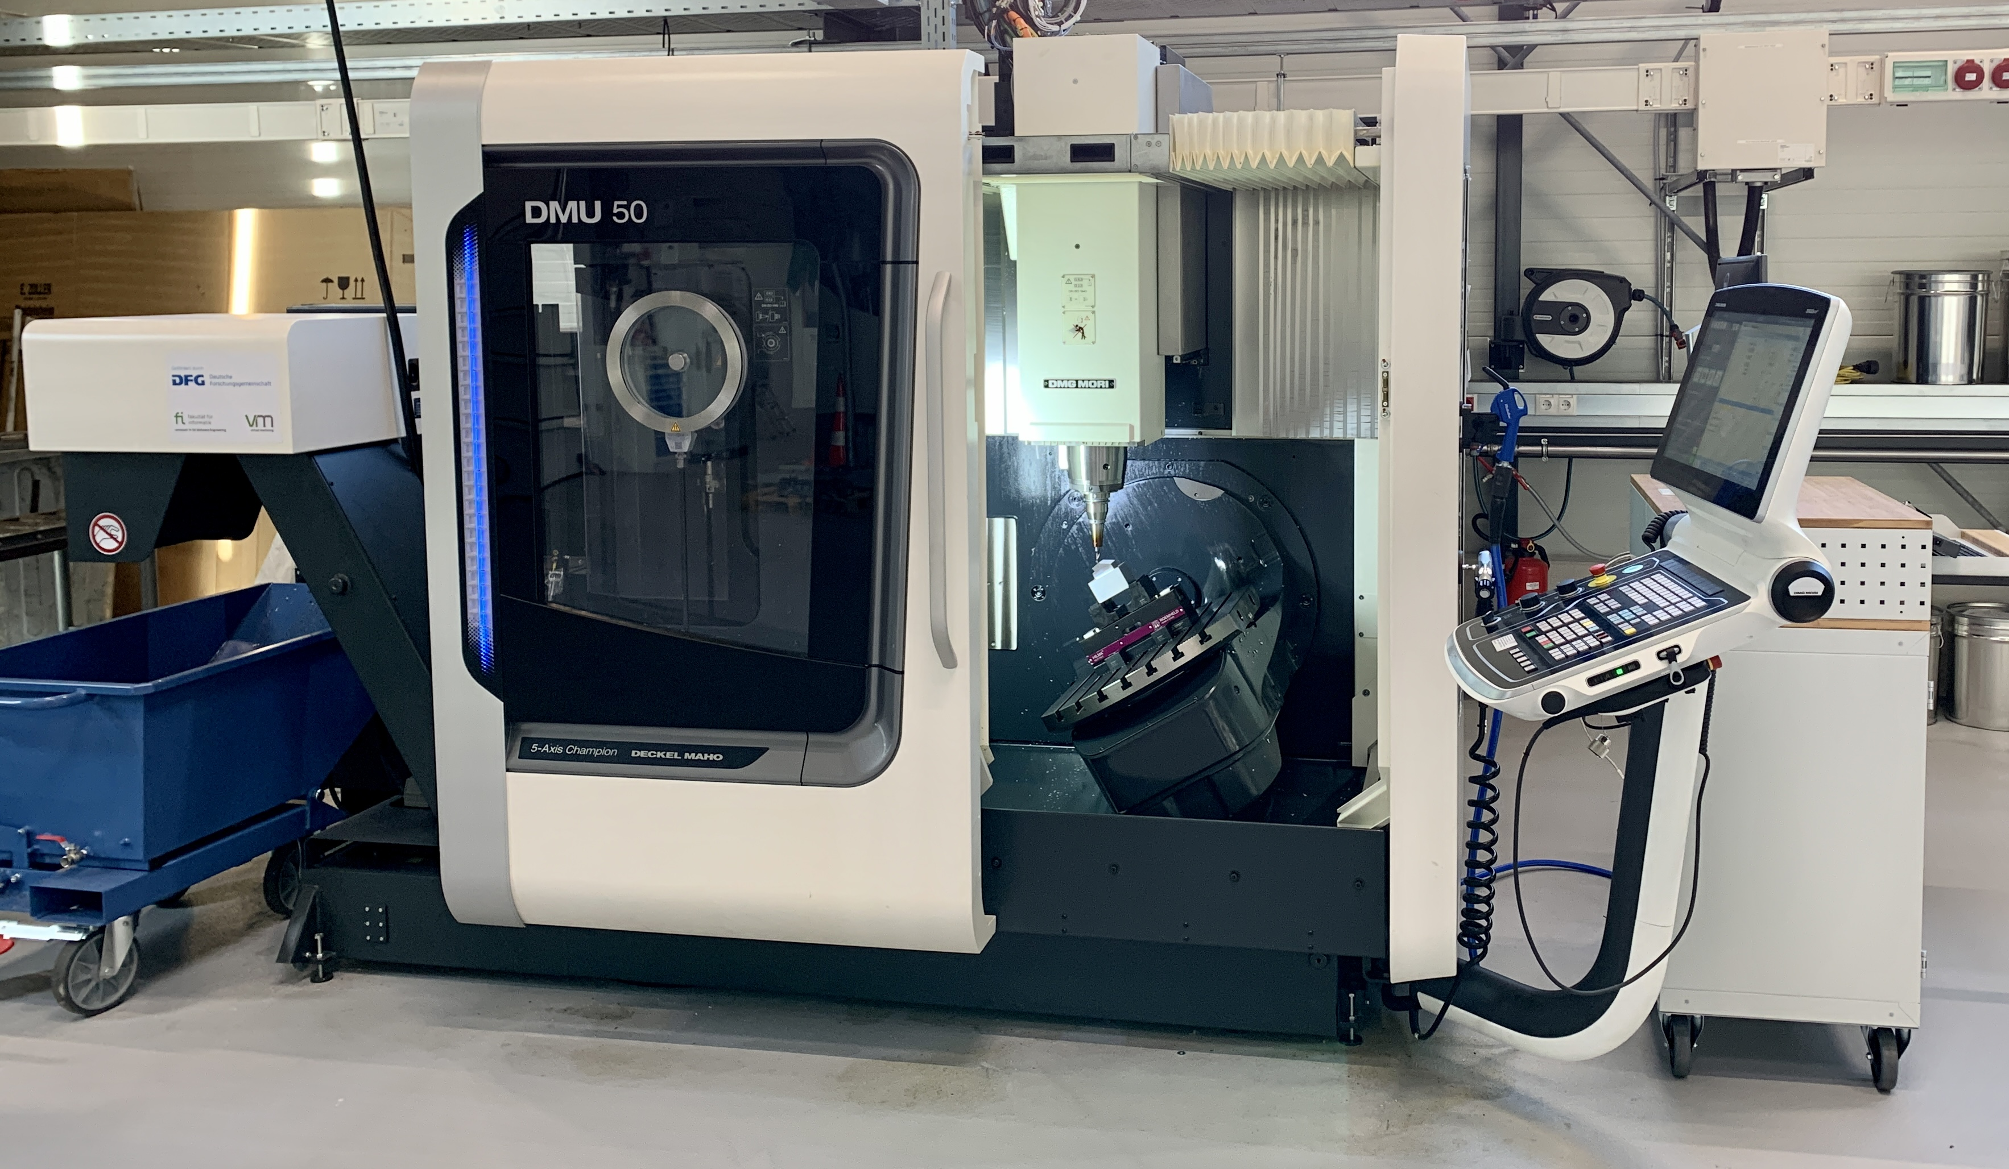
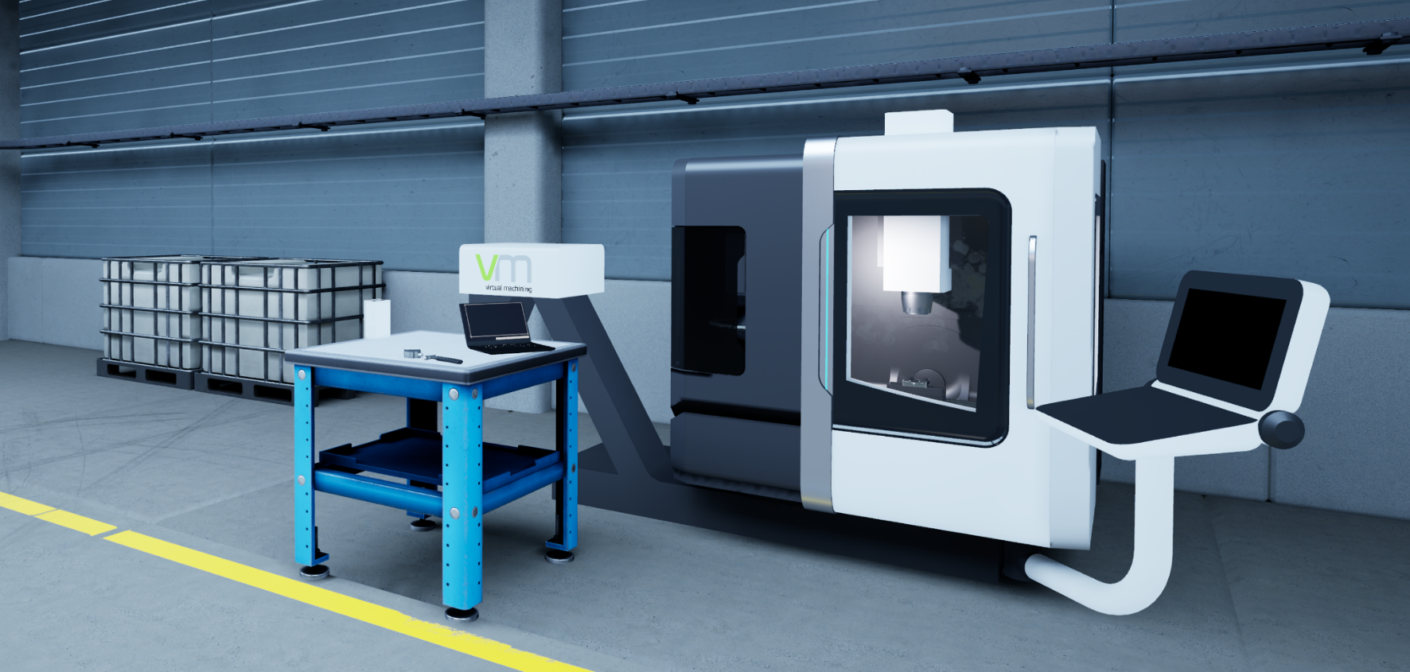

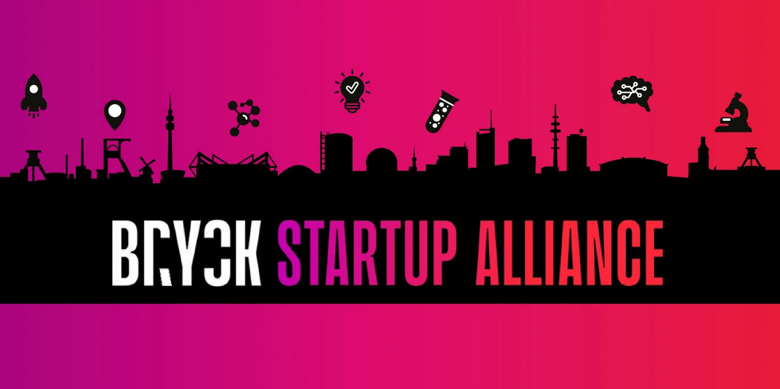

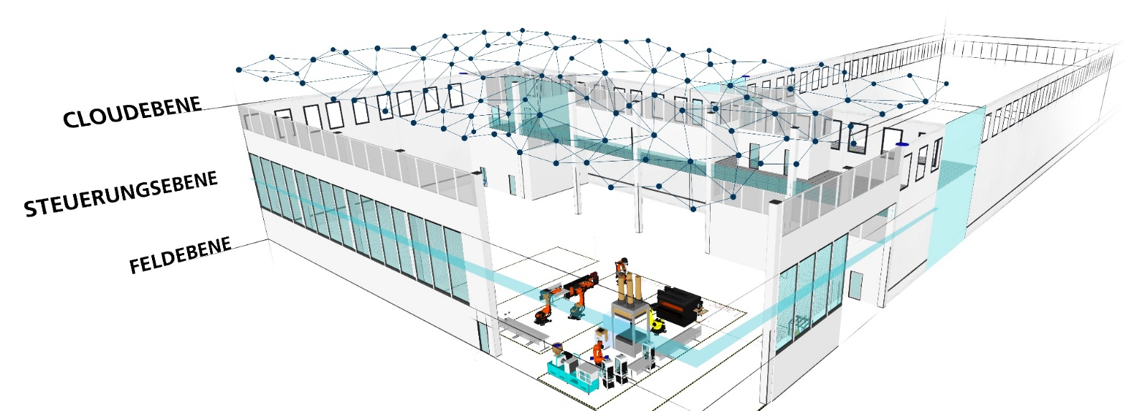




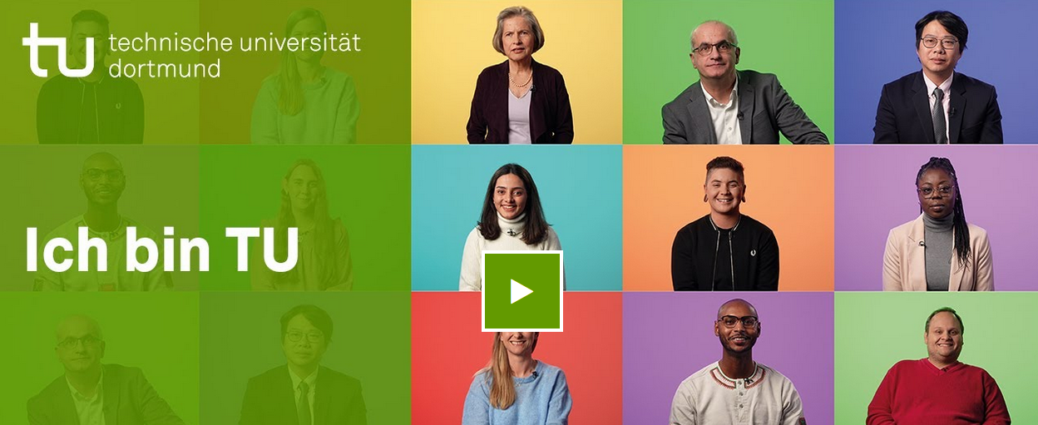
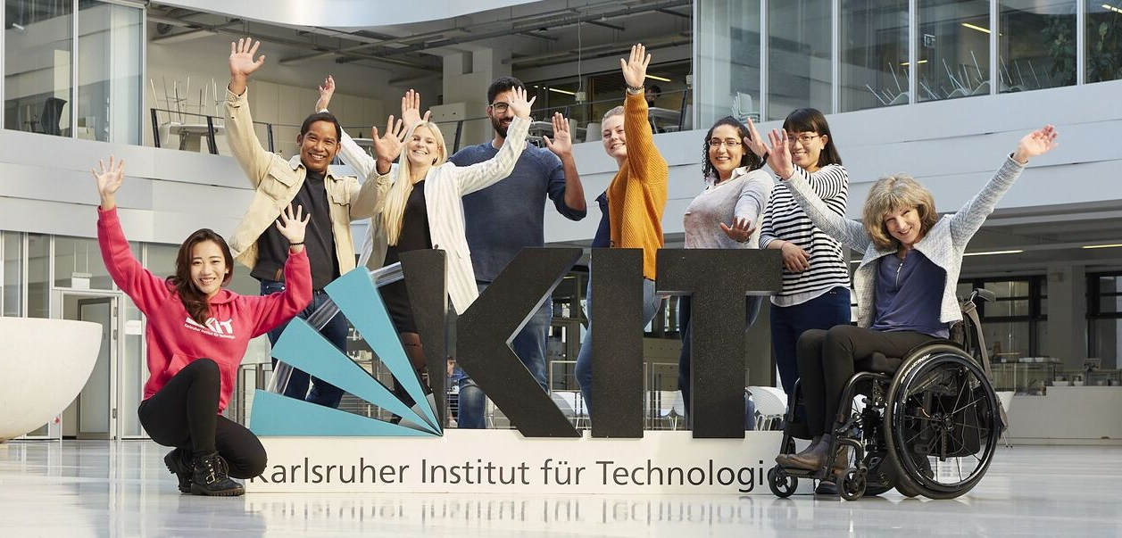
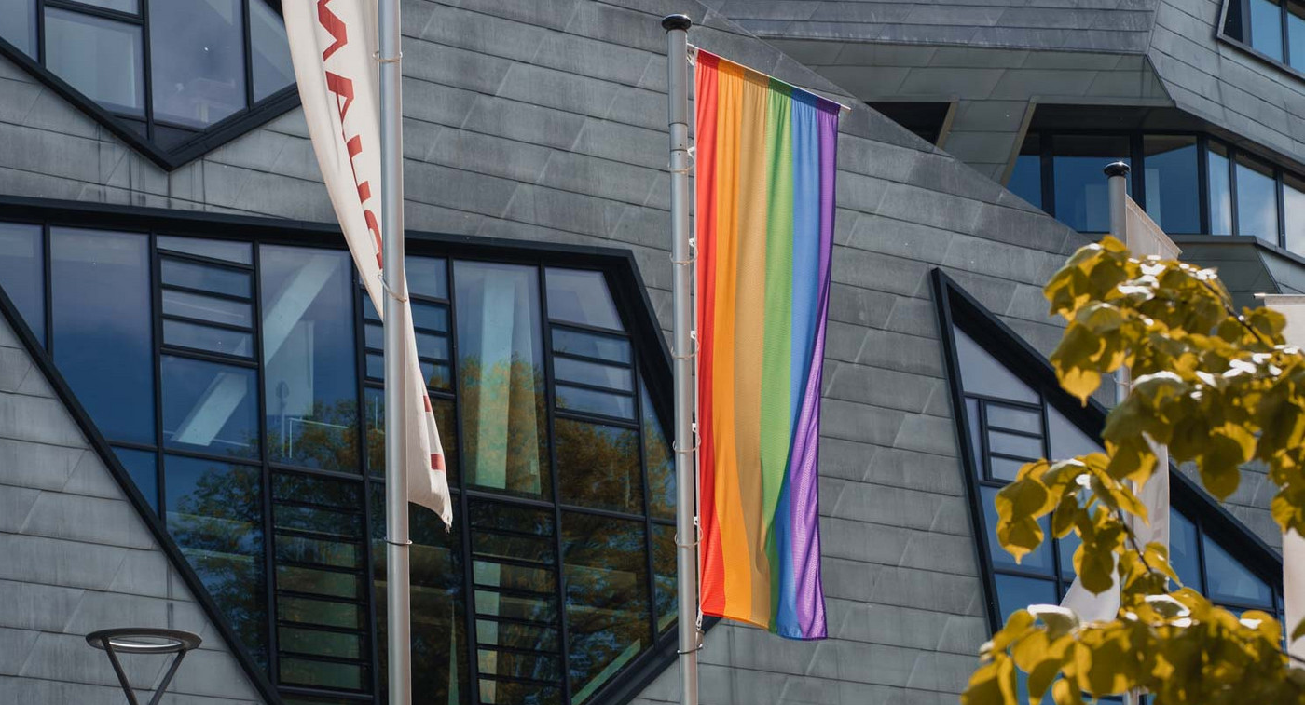




Experimentelle Versuchsfelder
Virtuelle Modelle
LEUPHANER
FORSCHUNGSZENTRUM
DIGITALE TRANSFORMATION
Karlsruher Forschungsfabrik
Domänen-
übergreifende Forschung
für die KI-integrierte Produktion
Einbettung in bestehende Strukturen der Standorte
Ausgewählte FOR 5888-spezifische Maßnahmen
Vielfalt
Förderung von Chancengleichheit
Familienfreundlichkeit
Sensibilisierung (Unconcious Bias | Machtmissbrauch)
Bedarfsgerechte Coachings
Konzept der Helping Hands
Beteiligung am NextGen-Forschungspreis
Gleichstellung
Internationalisierung
Förderung von Early Career Researchers
Antidiskriminierung
Anschubförderung
Einrichtung dynamisch kollaborierender AGs
Teambuilding | Freiraum zur Ideenentwicklung
An allen Standorten
Zentrale Einrichtungen zur Förderung von ECRs
Diversity Mainstreaming
Familienfreundlichkeit
…
Projektspezifische Workshops
Einladung (inter)nationaler Forschender und Industrie
Leuphana Graduate School
Initiierung: CIRP Round-Robin-Test
Enge Verzahnung der einzelnen Teilprojekte
Gemeinsame Arbeiten an
HighVQData-Konzept | Demonstratormaschinen
Basis- und prozessinformierten Modellen
Regelmäßiger virtueller Kaffee der Doktorand*innen
Dynamisch organisierte Arbeitsgruppen
Interdisziplinäre Workshops und regelmäßige Statustreffen

Slide 2
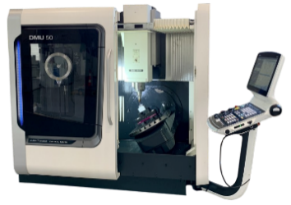
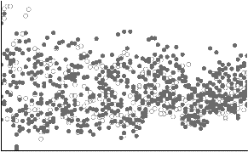
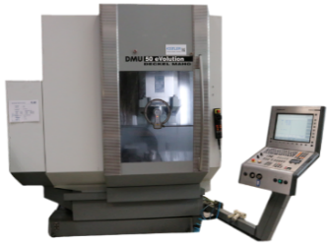
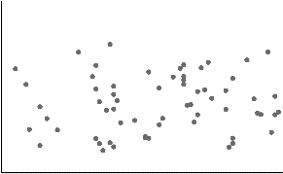
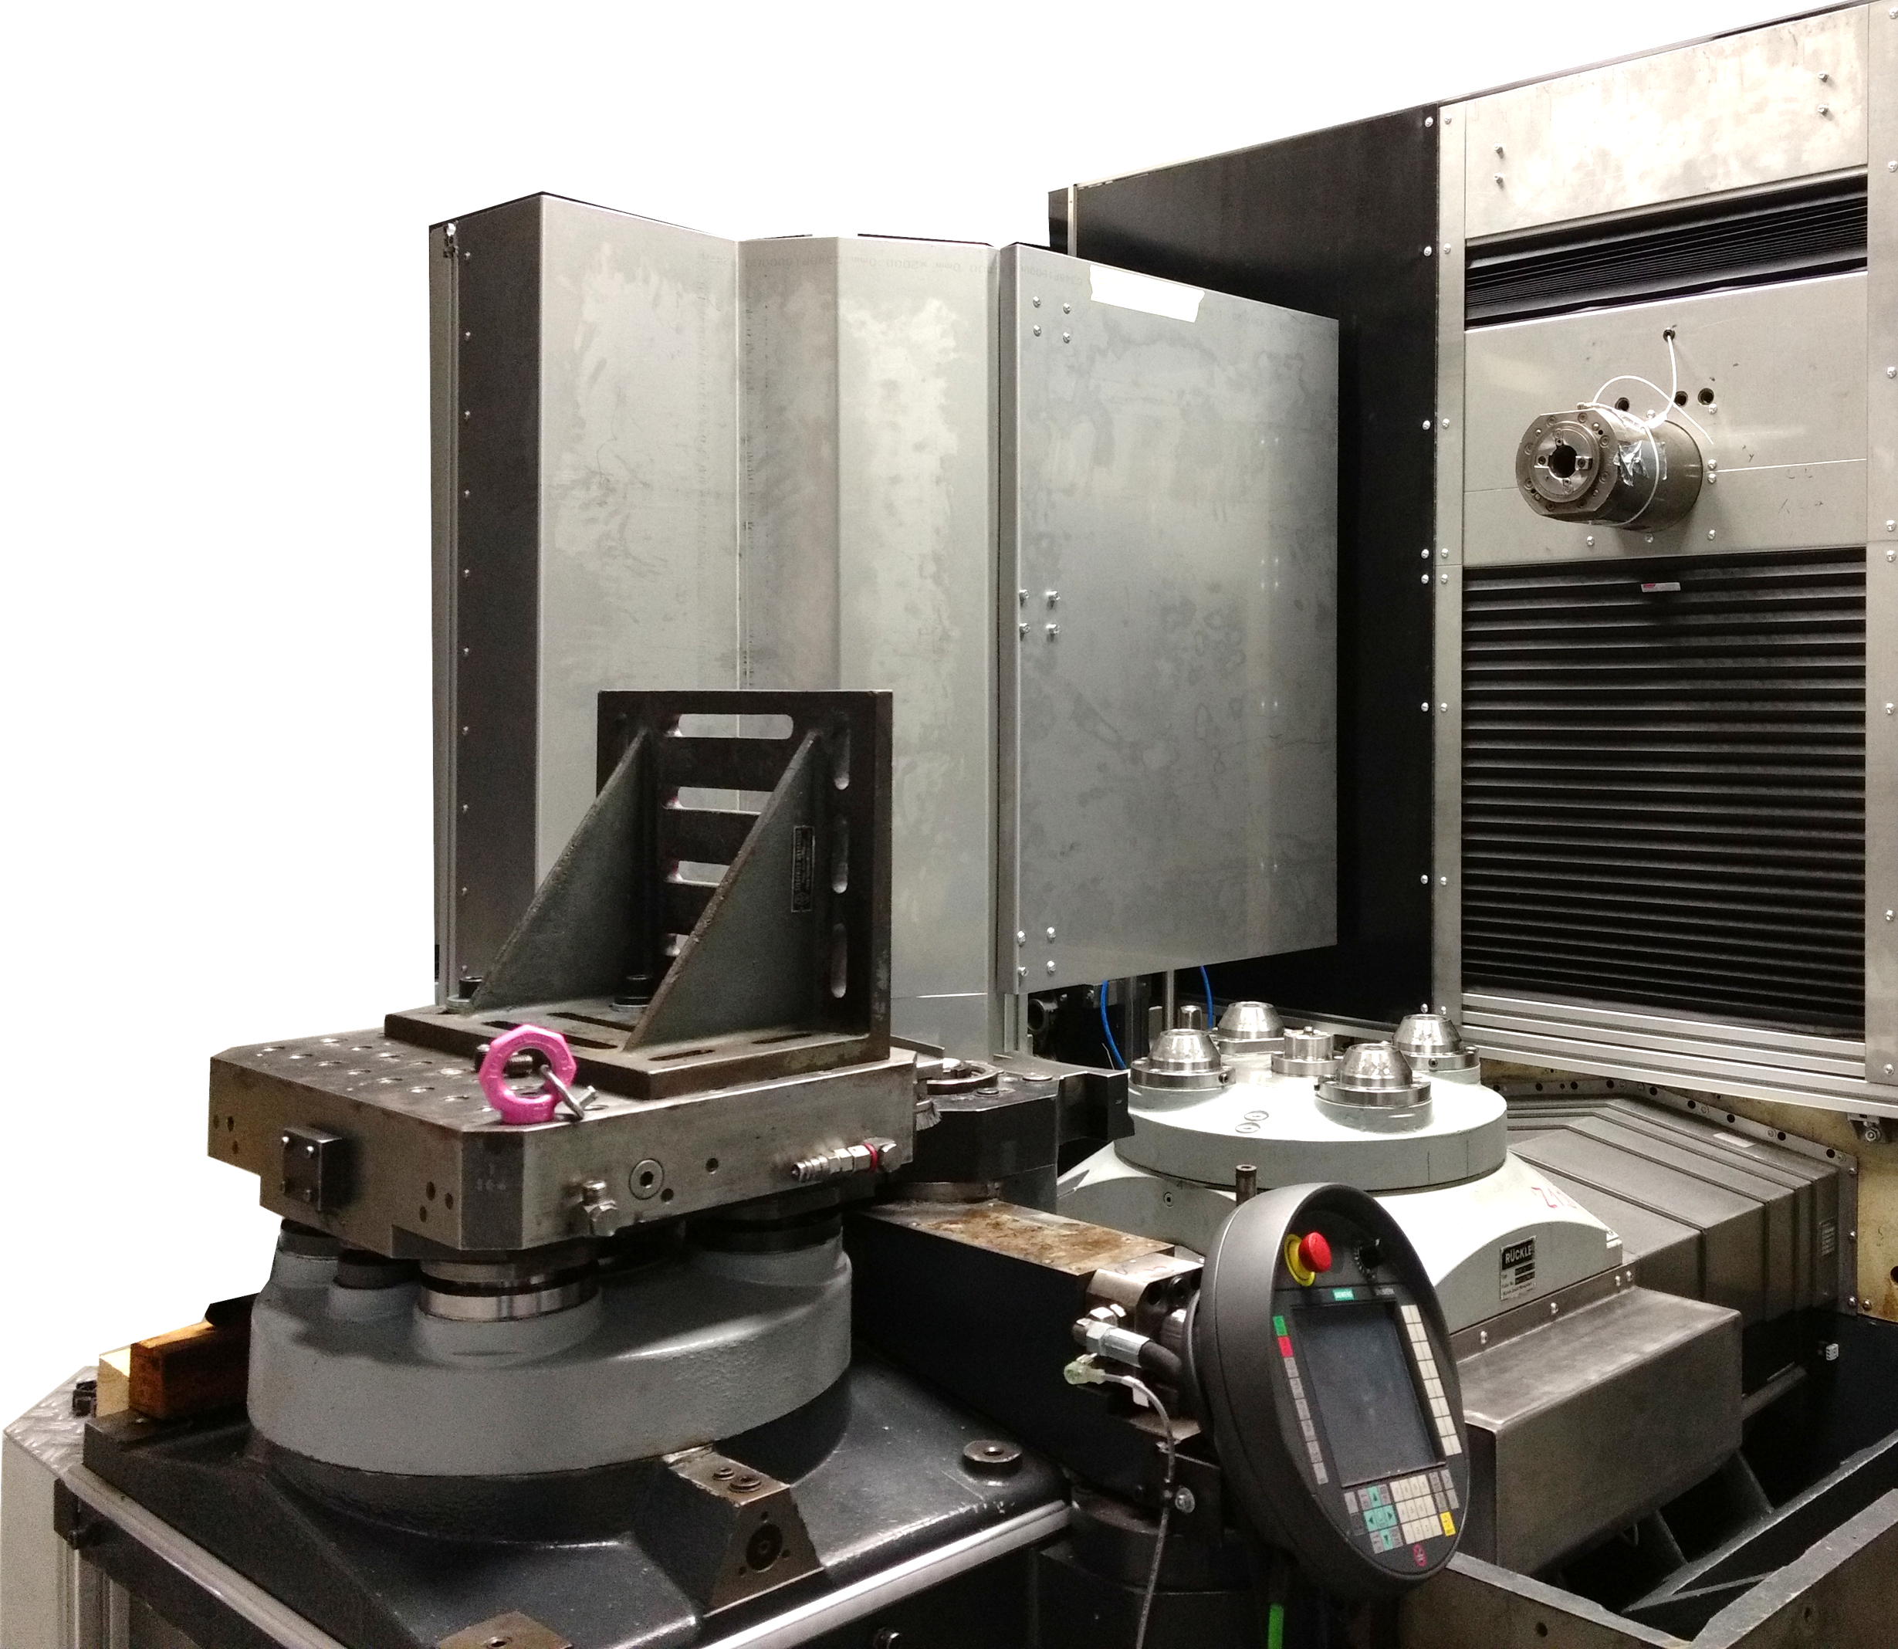
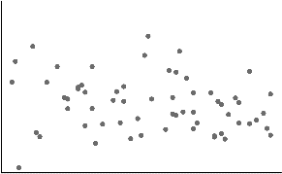
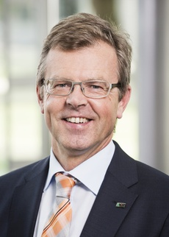
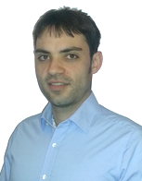
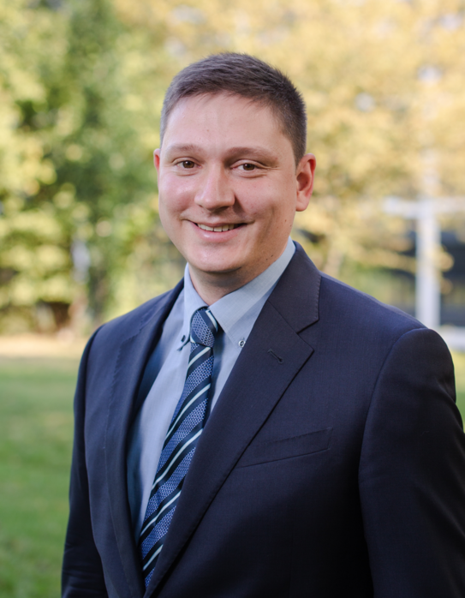
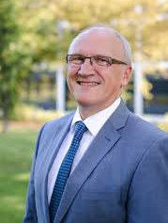
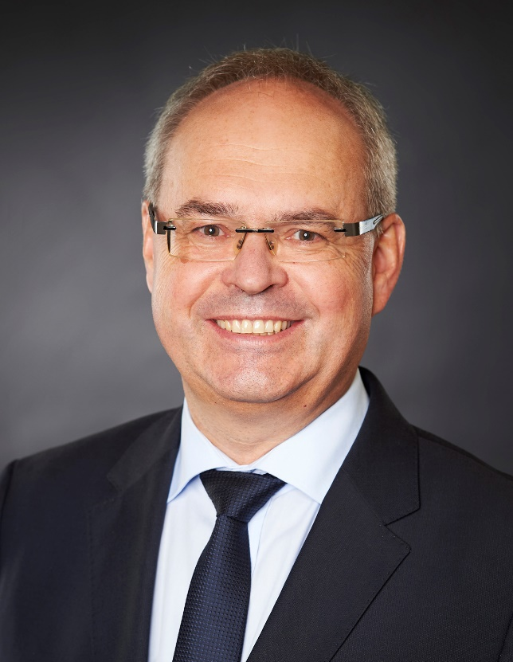
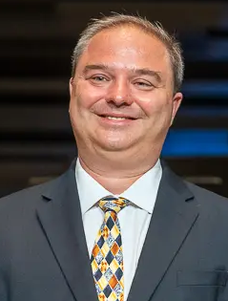




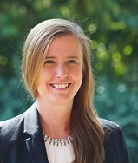
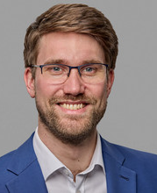
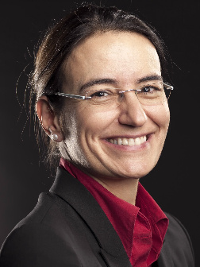


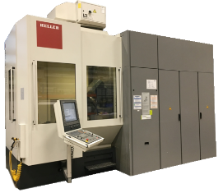

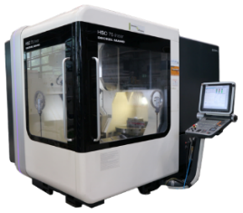

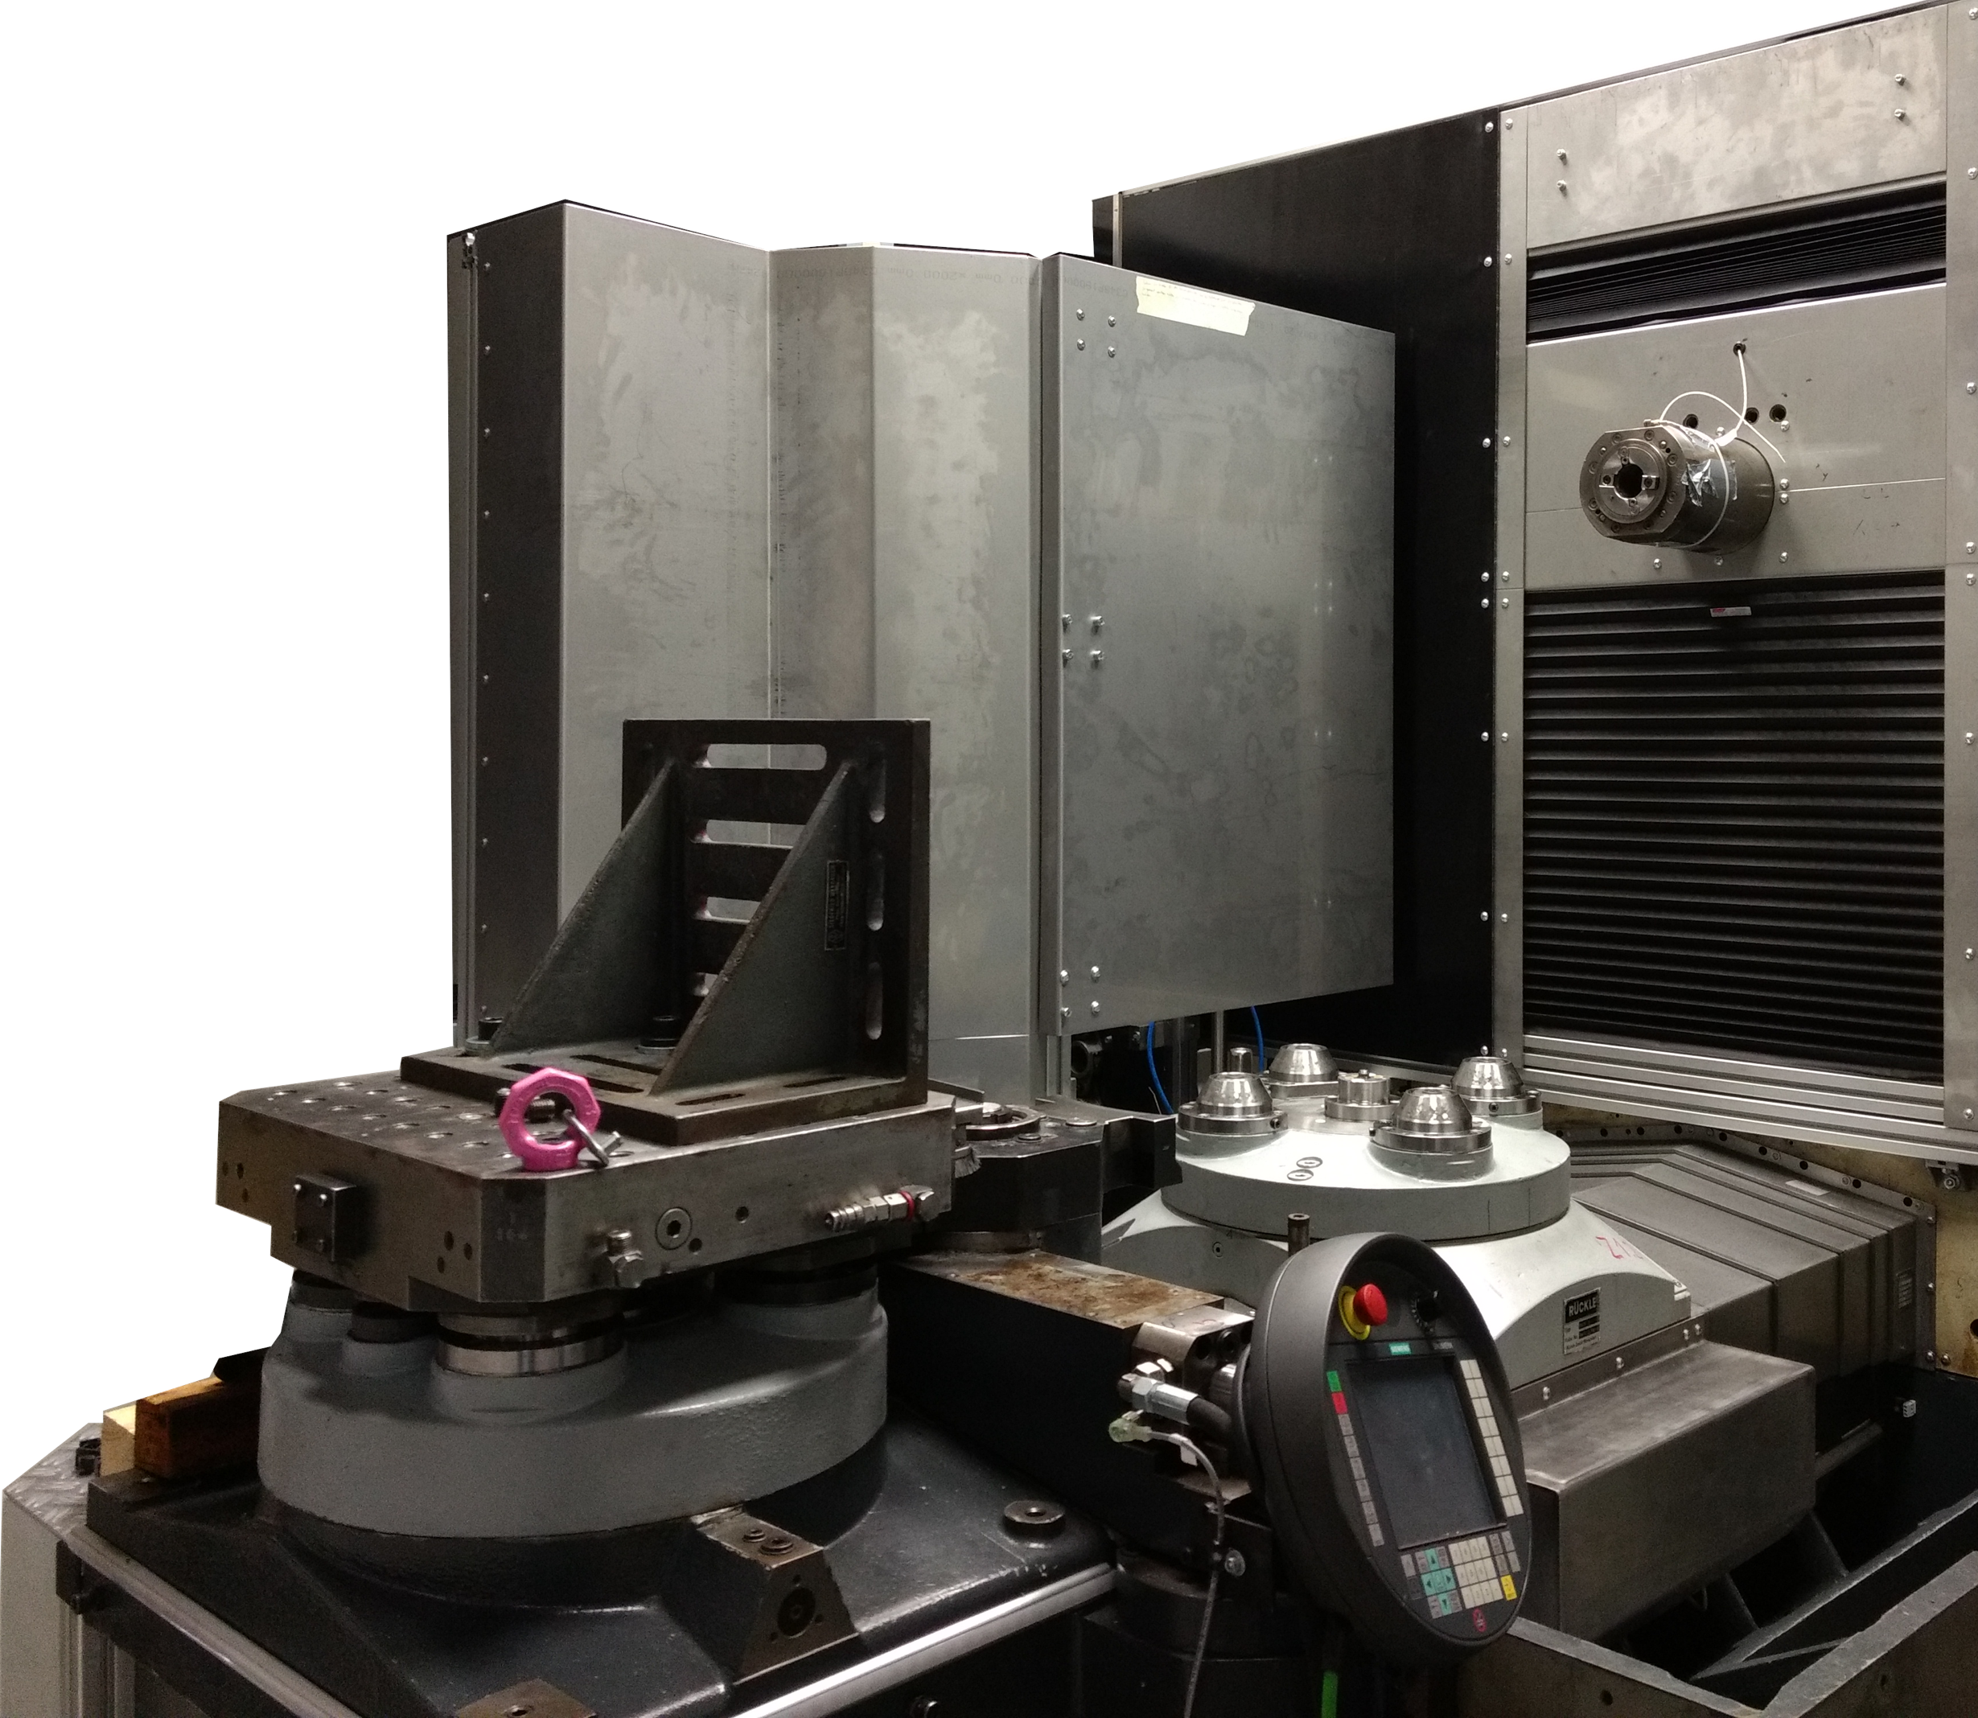
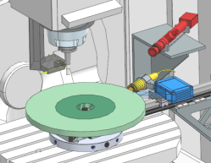
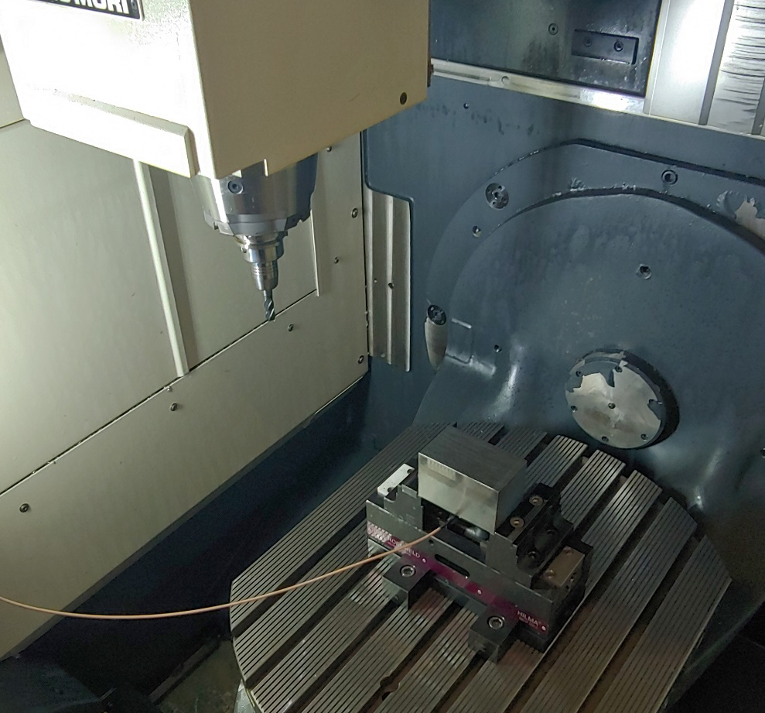
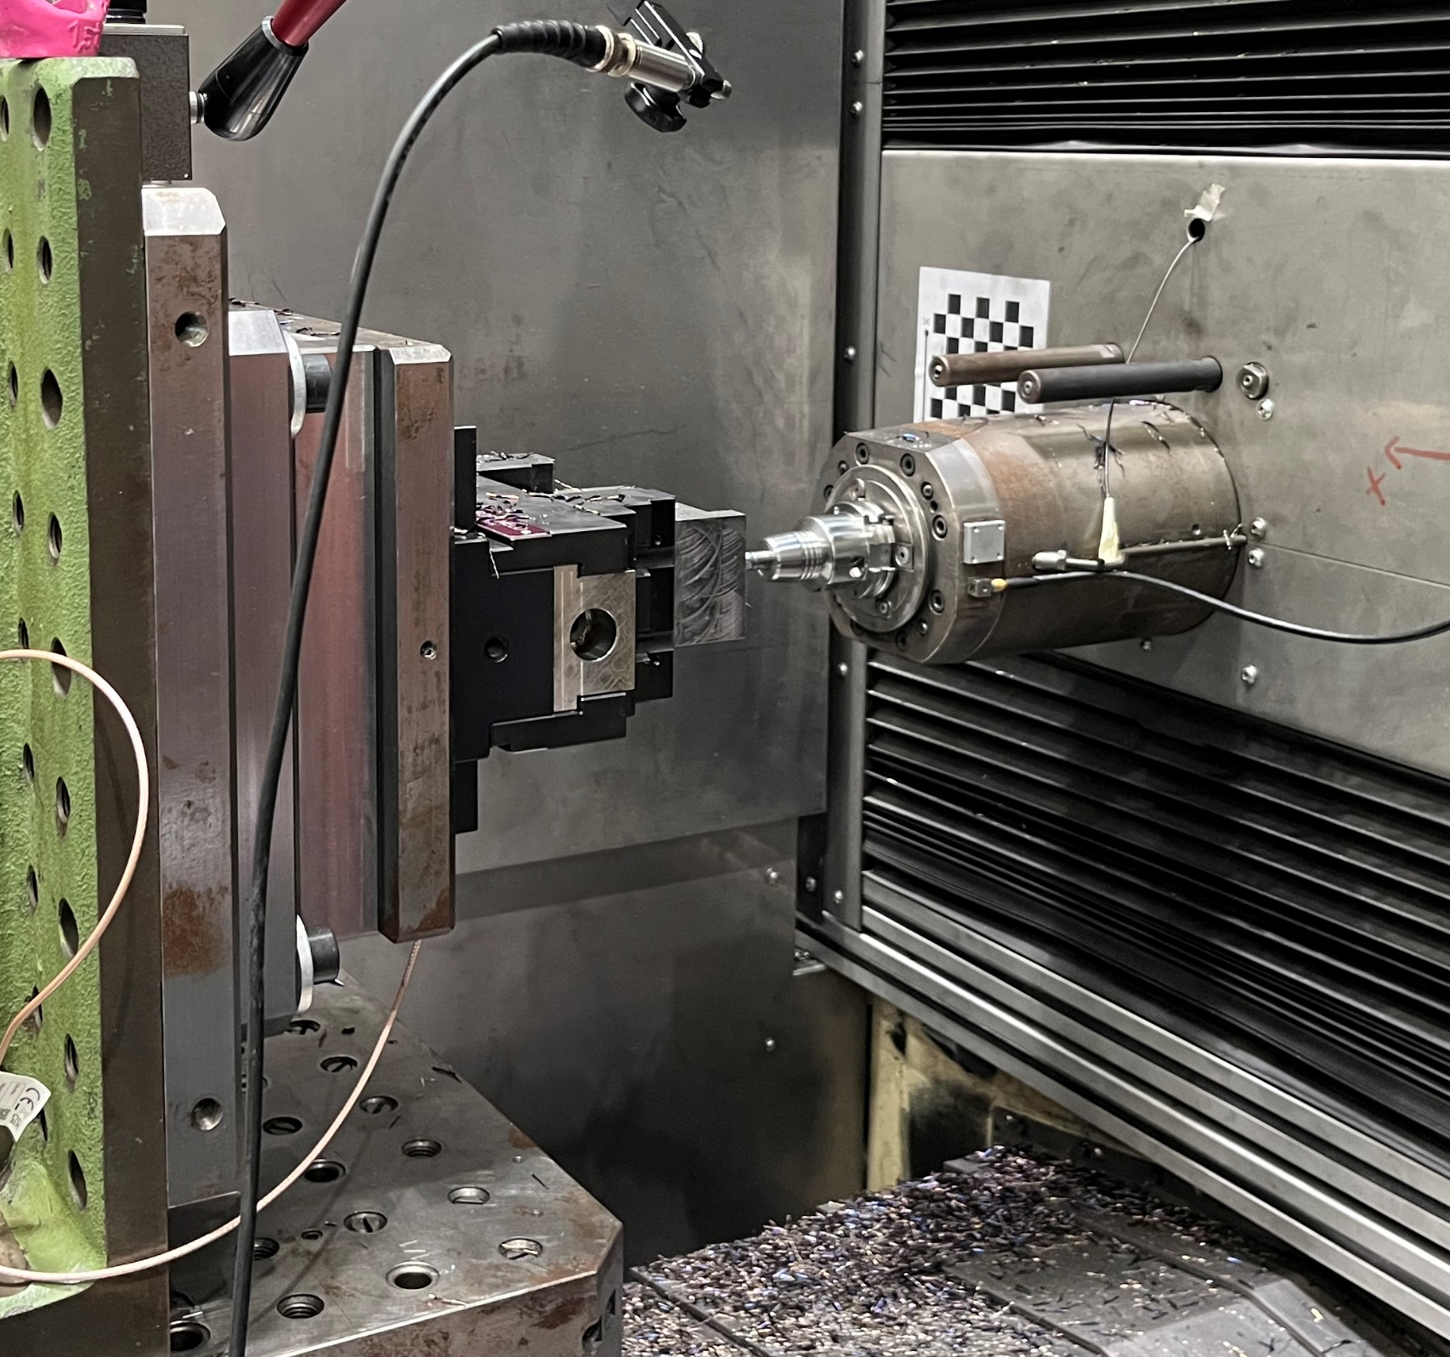
Forschungshypothese: Durch die zielgerichtete Kombination aus Daten, Wissen und Kontext auf Basis grundlegender Experimente und komplexer NC-Bearbeitung sowie durch Anreicherung mit Simulationsergebnissen ist die effiziente Entwicklung prozessinformierter Modelle (PIM) zur Prozessauslegung möglich.
Maschine 1
Basismodell
Maschine 2
Transfer
Ziel: Signifikante Erweiterung der Grenzen bisheriger Vorhersagemodelle und robustere modellgestützte Prozessauslegung
PIM
Transfer
…
Transfer
Zentrale Fragestellung: Wie komplex müssen Basismodelle sein, um eine ressourceneffiziente Übertragbarkeit gewährleisten zu können?
Maschine m
PIM
Mercator Fellow
TP2
Maschine
Prof. K. Erkorkmaz
University of Waterloo
TP4
Werkstück
TP3
Werkzeug
Basis-
modelle
Fusion
Prozessinformierte Modelle
TP1
Prozess
Fusion
Training
Transferlernen
HighVQData-Konzept¹
Demonstratormaschinen
Phase II: Prozessbegleitende Adaption
Legende
Daten
Simulationen
Wissen
Kontext
DMG Mori, DMU 50 (TUDo)
Deckel Maho, DMC 60 H (KIT)
Datenvalidität/Messunsicherheit
¹ HighVQData-Konzept: Concept for the efficient acquisition of high volumes of qualitative data for milling operations
Datenvalidität/Modellunsicherheit
Phase I:
Erforschung der grundlegenden Methodik prozessinformierter Modelle
Demonstratorprozess: NC-Fräsen | Fokus: Prozessdynamik | Werkstoff: Vergütungsstahl 42CrMo4
Demonstratormaschine: DMU 50
Übertragbarkeit: Bearbeitungszentrum DMC 60 H
Phase II:
Detaillierter Rückfluss der Informationen aus dem Prozess in die Modelle
Prozessbegleitende Modelladaption zur aufwandsarmen Berücksichtigung zeitvarianter Eigenschaften
Generalisierbarkeit der PIM bzgl. Werkzeug und Werkstoff sowie Robustheit gegenüber Störgrößen

